Slide 1


Slide 2

MOISÉS DIVISOR DE ÁGUA
GABRIEL GONÇALVES
PEDRO ARTHUR
RAFAEL DE ALMEIDA
VICTOR SAMIR
YURI DE JESUS

Slide 3
AGENDA
INTRUDUÇÃO
OBJETIVO
DESENVOLVIMENTO
COMPONENTES
LINHA DO TEMPO
TABELA DE CUSTO
APRIMORAMENTO
CONCLUSÃO

Slide 4
DIVISOR DE SEÇÃO
INTRODUÇÃO

Slide 5
INTRODUÇÃO
Dissociação da fatura de água
Captação da água de cada residência.

Slide 6
JUSTIFICATIVA
Utilidade pública .
Monitoramento dos gastos individuais.
.

Slide 7
INCENTIVO A ECONOMIA
Brasil: 185 litros per capita
Incentivo a diminuição de consumo
Crise hídrica de 2014
.

Slide 8
DIVISOR DE SEÇÃO
OBJETIVO

Slide 9
OBJETIVOS
DESENVOLVER UM SISTEMA SUPERVISÓRIO
ALTA EFICÁCIA
SUPRIR AS NECESSIDADES DOS MORADORES

Slide 10
DIVISOR DE SEÇÃO
DESENVOLVIMENTO

Slide 11





Problema da coletividade
Queda da detecção de vazamentos
Financeiro
Coletividade
Custo
Desperdicio Elevados
Impossibilita em partes a detecção de vazamentos
Não se é pago o gasto individual
Pagamento baseado na média gasta pelo condomínio
Custo incoerente, em relação ao que foi realmente gasto
Gastos elevados de água por conta do valor unitario a ser pago

Slide 12



Solução
Beneficios da individualização
Lei n° 13312/16
Autonomia
Economia
A partir de 2021 novos condomínios devem ter sistema de medição de água apropriados
independência referente ao valor a ser pago da fatura
Paga-se apenas o que foi consumido

Slide 13
DIVISOR DE SEÇÃO
COMPONENTES

Slide 14
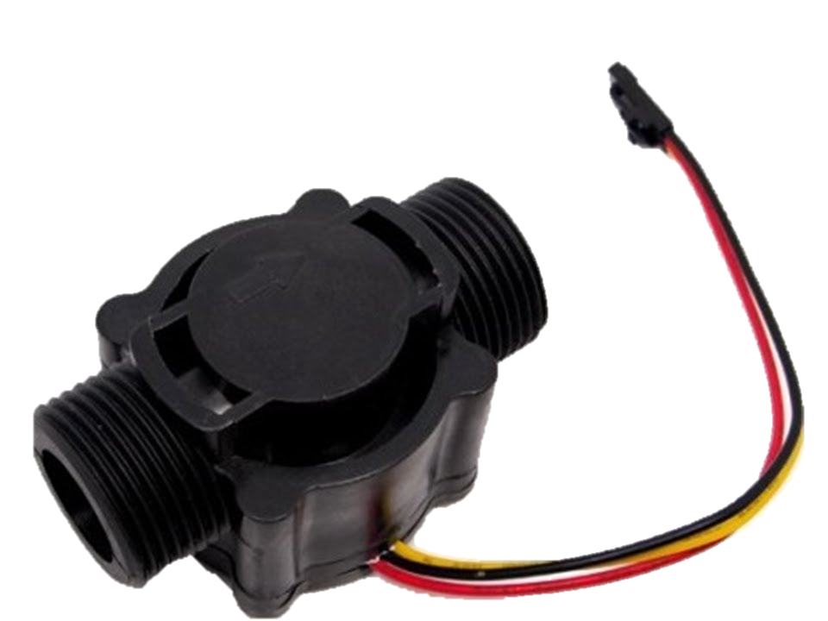
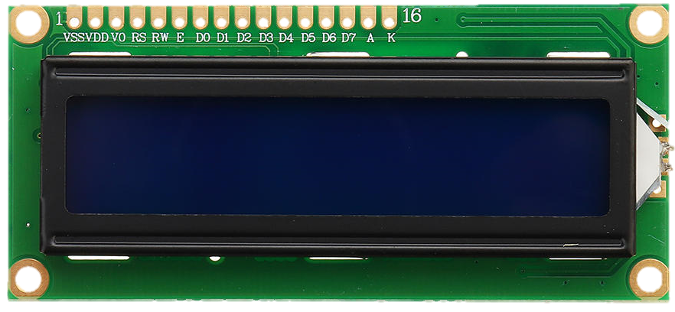
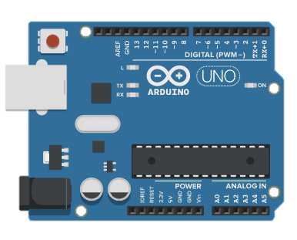
Componentes

Slide 15
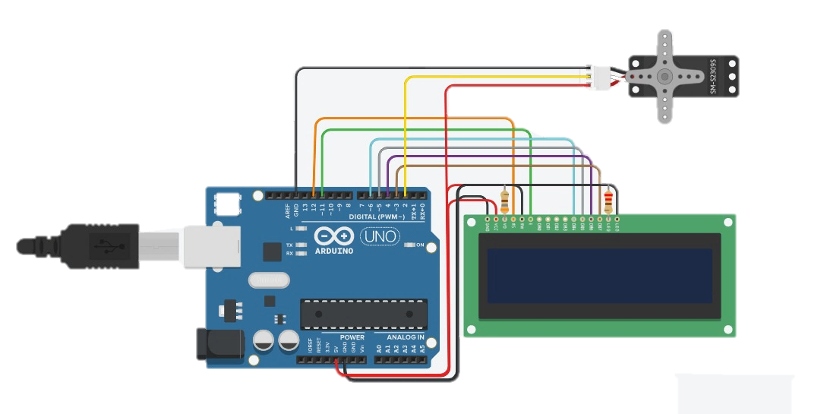
ESQUEMA ELÉTRICO

Slide 16
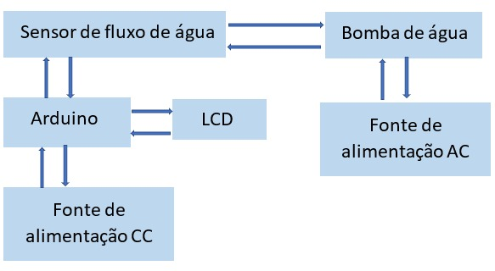
DIAGRAMA EM BLOCOS

Slide 17
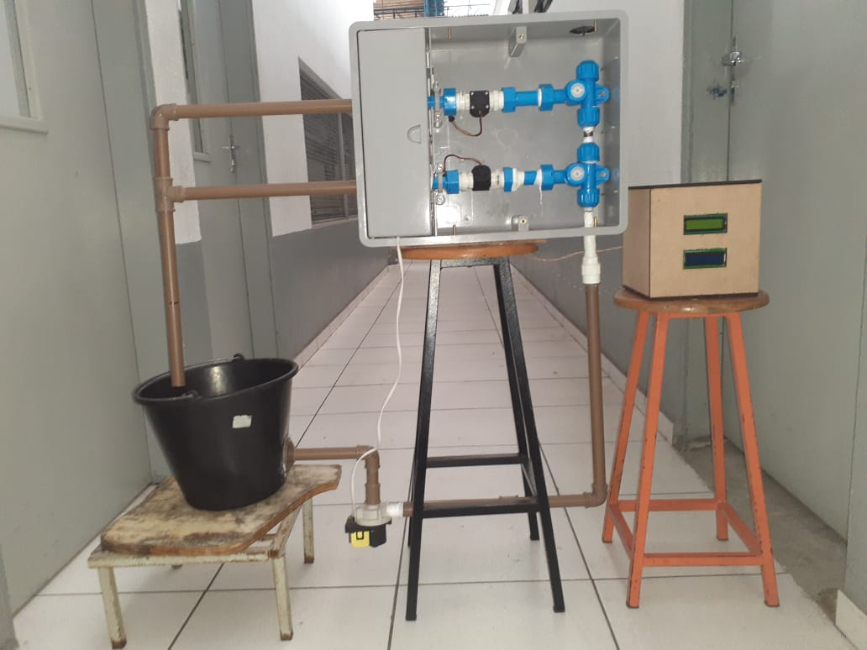
Estrutura

Slide 18
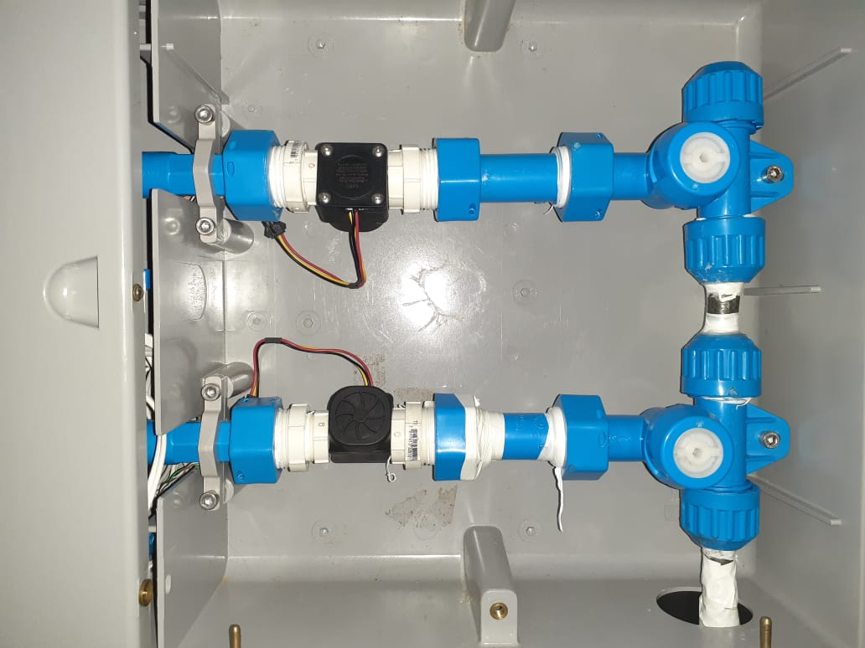
Sensoriamento

Slide 19
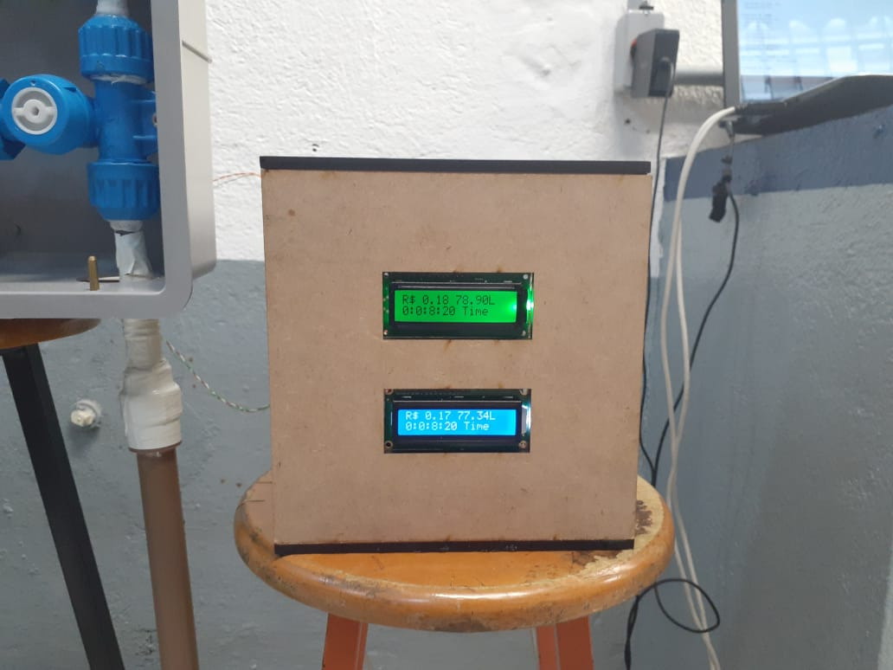
Interface de consumo

Slide 20


Slide 21
DIVISOR DE SEÇÃO
LINHA DO TEMPO

Slide 22
Cronograma
OBJETIVOS | FEV | MAR | ABR | MAI | JUN | JUL | AGO | SET | OUT | NOV | DEZ
PLANEJAMENTO
ARRECADAÇÃO
DISTRIBUIÇÃO DE TAREFAS
COMPRA DE EQUIPAMENTOS
EXECUÇÃO DE MONOGRAFIA E MONTAGEM
PESQUISA DE MERCADO
PREPARAÇÃO FINAL
BANCA
EXCUTE

Slide 23
DIVISOR DE SEÇÃO
TABELA DE CUSTOS

Slide 24
Tabela de Custos do projeto
Componentes | Quantidade | Preço
Arduino Uno | 2 | 90,00
Sensor de fluxo | 2 | 75,00
Display de LCD | 2 | 50,00
Estrutura | 1 | 120,00
Bomba de agua | 1 | 35,00
Total = R$ 285,00

Slide 25
Tabela de Custos de instalação
Componentes | Quantidade | Preço
Arduino MEGA | 1 | R$ 50,00
Sensor de fluxo | 1 | R$ 35,00
Modulo de internet | 1 | R$ 40,00
Mão de obra | ------------- | R$ 150,00
Fios 0,5 mm | 100 metros | R$ 38,90
Total = R$ 313,90
Pessoa = R$ 104,70

Slide 26
DIVISOR DE SEÇÃO
APRIMORAMENTO

Slide 27
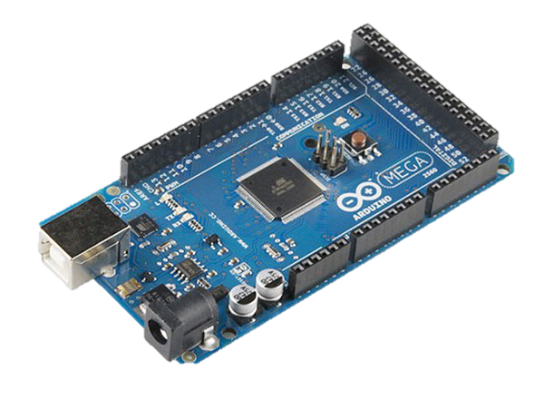
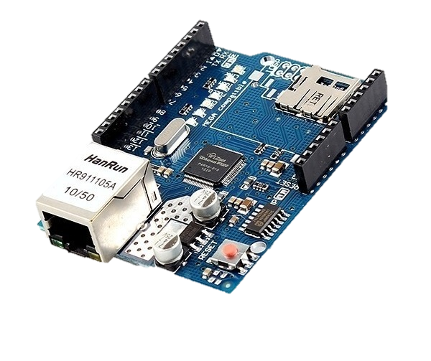
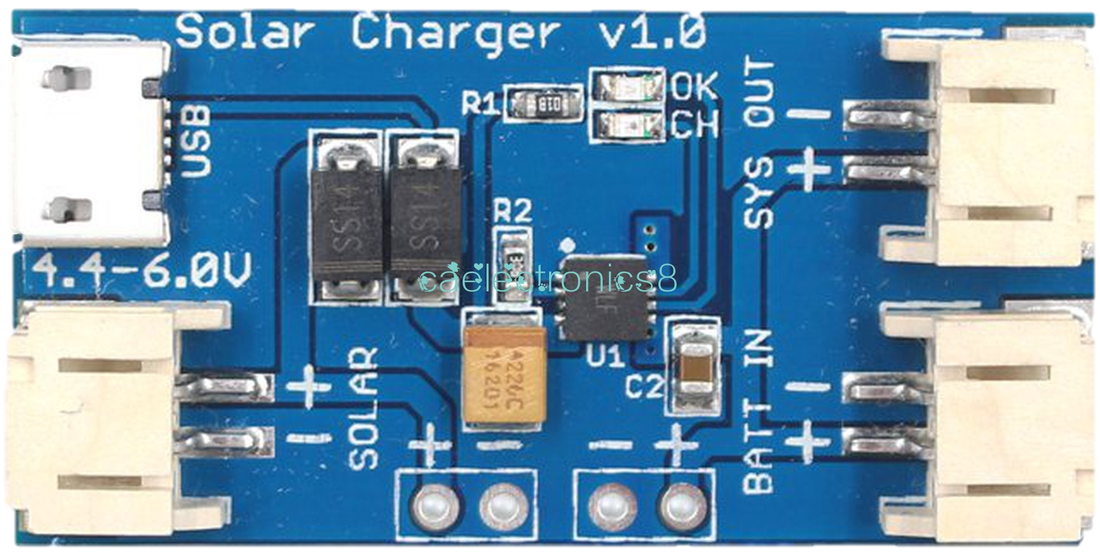
Componentes

Slide 28
DIVISOR DE SEÇÃO
CONCLUSÃO

Slide 29

Considerações Finais
Instalação complexa mas efetiva quanto a sua aplicabilidade
As ações propostas de melhoria foram pertinentes ao problema apresentado
instalação em qualquer meio que se faz necessário a separação deste tipo de conta cobrada pelo governo

Slide 30
AGRADECIMENTOS
Agradecemos aos nossos familiares por nos apoiarem em todo o processo de
aprendizado durante esses três anos e por terem nos mantido em pé mesmo
subordinados aos desafios, e claro aos nossos colegas e amigos que de alguma
forma ou outra nos ajudaram com obstáculos durante este trabalho.
Também ao nosso professor Larry Aniceto que nos ofereceu valiosas orientações para o
desenvolvimento e prosseguimento deste projeto, pela paciência, disposição e
experiência que nos foi transmitida e aos demais professores que nos auxiliaram.
Gratulamos inclusive a instituição de ensino técnico Jorge Street por nos
fornecer e disponibilizar todas as informações e itens durante o período de
formação.

